Slide 1
«ВОЙНА КАК ОБЩЕСТВЕННО-ПОЛИТИЧЕСКОЕ ЯВЛЕНИЕ»
Федеральное Государственное Бюджетное Учреждение
Высшего Образования
«Калининградский Государственный Технический Университет»
«Балтийская Государственная Академия рыболовства и флота РФ»
«Институт Инженерной Педагогики и Гуманитарной Подготовки»
Докладчик:
к. филос. н., доцент
Темнюк Н. А.

Slide 2
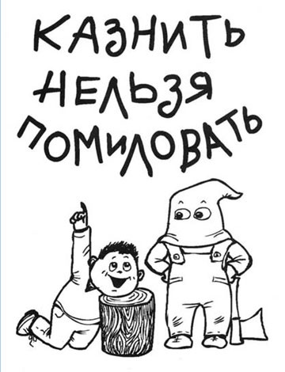
ФРАЗЫ
1
Казнить нельзя помиловать
2
Воевать нельзя договориться
Куда и где ставить запятую ?

Slide 3
Из книги рекордов Гиннесса
Самая длительная война
Столетняя война между Англией и Францией (1338 – 1453 гг.) – 115 лет
Самая короткая война
Англо-занзибарская война, которая велась между Великобританией и Занзибарским султанатом с 9:02 27 августа 1896 года до 9:40 27 августа 1896 года - всего 38 минут
Конфликт возник из-за разногласий вокруг наследования власти на острове Занзибар, когда местный правитель, Халид ибн Баргаш, попытался занять трон без согласия Великобритании. После ультиматума британский флот начал обстрел королевского дворца, что привело к быстрому поражению Занзибара. Война завершилась почти сразу после её начала, и на трон был посажен пророссийский султан, поддерживаемый англичанами.

Slide 4
Основные подходы к рассмотрению сущности войны
ВОЙНА
явление историческое
явление социальное
явление политическое

Slide 5
Теория насилия
“
Вечный мир разрушает общество
”
А. Гитлер
“
”
Меч является осью мира
Шарль де Голль
“
Винтовка рождает власть
”
Мао Цзэдун
“
”
Война – есть ветер, который очищает общество
Георг Гегель
“
Человек от его природы существо агрессивное
”
Зигмунд Фрейд

Slide 6
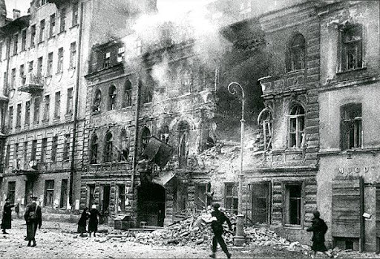
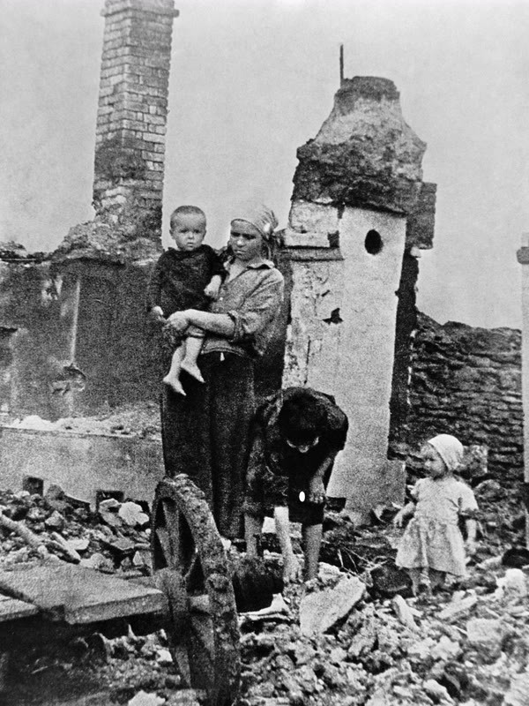
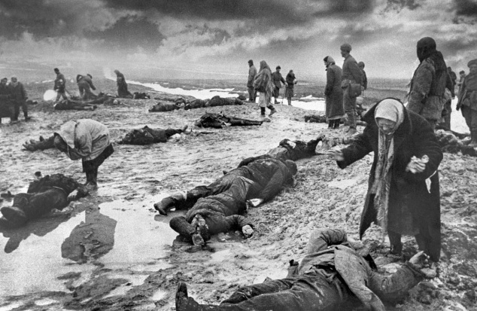
Война это:
Человеческое горе;
Гибель людей;
Кровь, слезы, страдания;
Злость и ненависть;
Разрушение материальных и духовных ценностей;
Уродливое развитие экономики;
Разрушение экологии.

Slide 7
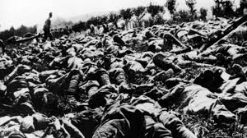
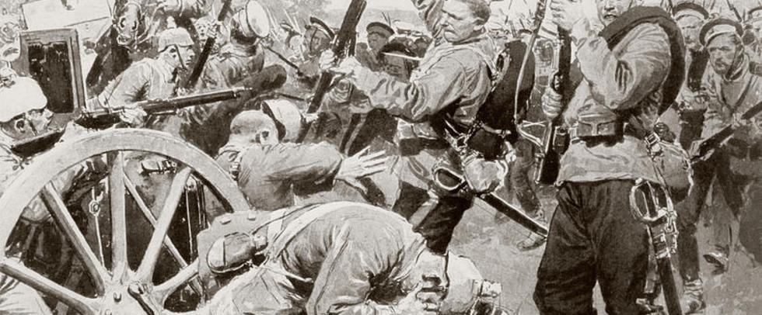
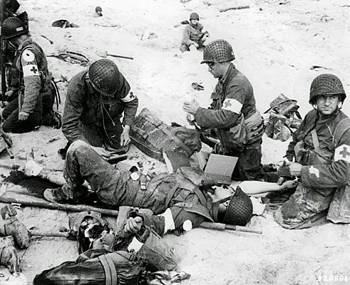
Война это:
Самая кровопролитная война
Вторая мировая война (1939 – 1945 гг.) — крупнейший в истории конфликт, в котором участвовали более 70 стран. Она длилась шесть лет и затронула практически все уголки мира.
54 миллиона жизней
За годы войны мир потерял около 54 миллионов человек, что оставило незаживающие раны в каждой стране-участнице.
В 2 раза больше
Во Второй мировой погибло 15,6 миллиона военнослужащих — это почти в два раза больше, чем в Первой мировой войне.

Slide 8
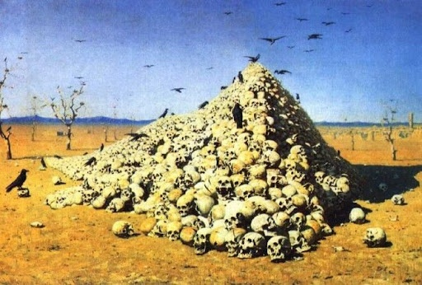
Война это:
15 000 ВОЙН
Произошло, по подсчетам экспертов, за последние 5,5 тысяч лет – это около 3 войн в год
Около 4 миллиардов
человек погибло
Мирных лет за этот период лишь 294 года
Апофеоз войны. 1871
Василий Верещагин
Кровавый след войны тянется через всю историю развития общества

Slide 9
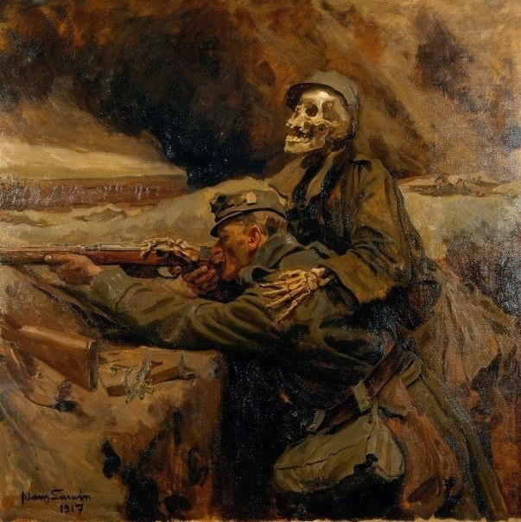
Война это:
Потери людей в войнах
XVII в.
- 3,5 миллиона человек
XVIII в.
- 5,5 миллиона человек
XIX в.
- 16,1 миллиона человек
XX в.
- более 100 миллионов человек
В ХХ веке произошло 2 мировые войны:
Солдат и смерть. 1917
Ганс Ларвин
В первую мировую войну погибло 10 миллионов человек, в ней приняло участие 38 государств и 70 миллионов человек
Во второй мировой войне погибло около 60 миллионов человек, в ней приняло участие 61 государств и 1,7 миллиардов человек

Slide 10
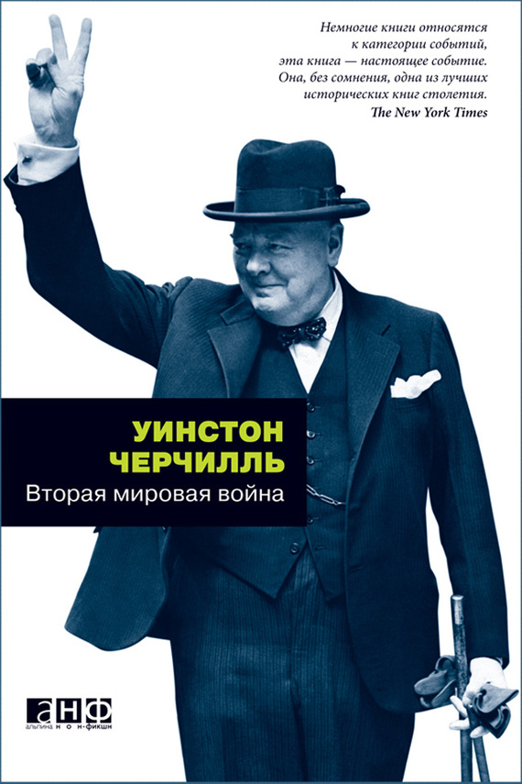
Война это:
Уинстон Черчилль в книге «Вторая мировая война» 6-ть томов, (1948 год), каждый том начинал словами «мораль этого труда»:
“
В войне - решительность,
В поражении - мужество,
В победе - великодушие,
В мире - добрая воля.
”

Slide 11
Война это:
ВОЙНА
- это продолжение политики насильственными методами
Классификация войн
Политическое содержание
Формы ведения
По морально-политической оценке
По порождающему
противоречию
Мировые
По масштабу
Локальные
Справедливые
Между развитыми и развивающимися странами
По применяемому оружию
Ядерные
Несправедливые
Между развивающимися странами
Обычные
По количеству участников
Коалиционные
Между развитыми странами
Двусторонние
Гражданские
Длительные
По длительности
Скоротечные

Slide 12
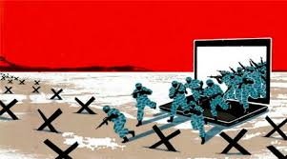
Гибридная война
Гибридная война
это новая категория войн, появившаяся в 21 веке
вид враждебных действий, при котором нападающая сторона не прибегает к классическому военному вторжению, а подавляет своего оппонента, используя сочетание скрытых операций, диверсий, кибервойны, а также оказывая поддержку повстанцам, действующим на территории противника.

Slide 13
Война, или В плену насилия
Война, или В плену насилия
В своей книге Арсений Куманьков выделяет четыре главные политико-философских подхода к войне:
1. Политический реализм
Государство руководствуется не моралью, а интересами. И «война в этой системе – инструмент регулирования межгосударственных отношений»
2. Милитаризм
Оправдывает войну
3. Пацифизм
Исключает любую возможность насилия, не признает моральным любой вид войны
4. Теория справедливой войны
Целью должно быть восстановление справедливости – её может объявить только легитимная власть

Slide 14
Спасибо за внимание

